Slide 1

《人工智能数学原理与算法》
第2章：机器学习基础
2.1 机器学习介绍
康奇宇
qiyukang@ustc.edu.cn
Notes:
我数学不太好，可能讲得比较通俗一点，让我来讲数学基础

Slide 2
01
机器学习：定义
02
机器学习：应用
03
目录
机器学习：概念
04
机器学习：分类
05
机器学习：发展
06
机器学习：示例

Slide 3
01
机器学习：定义
02
机器学习：应用
03
目录
机器学习：概念
04
机器学习：分类
05
机器学习：发展
06
机器学习：示例

Slide 4

什么是机器学习？
Arthur Samuel (1959):
Fields of study that gives computers the ability to learn without being explicitly programmed.
Notes:
一句话概括，一个领域的内核，帮助你判断什么研究、方向是有价值，可以问问大模型：DeepSeek R1, OpenAI o3

Slide 5





什么是机器学习？
显示编程：
人为告知计算机什么样的输入应该得到什么样的输出
Notes:
什么是explicitly programmed，妈妈让小明去水果摊买个西瓜
很多科学发现、自然规律都是显示编程的，胡克定律、万有引力定律、相对论

Slide 6
什么是机器学习？
非显示编程：
让计算机自己总结输入与输出之间的规律
Notes:
计算机自己总结；妈妈让小明去水果摊买个西瓜，给了小明过去几年买过的瓜的照片，以及这些瓜甜不甜
人总结 VS 机器总结：是否通用、数据多少、是否可解释；AGI通用人工智能；ASI

Slide 7
什么是机器学习？
Tom Mitshell (1997):
假设用P来评估计算机程序在某类任务T上的性能，若一个程序通过利用经验E在任务T上获得了性能P改善，则我们就说关于T和P，该程序对E进行了学习。
总结：利用经验改善任务性能
Notes:
还有其他的定义和描述

Slide 8
什么是机器学习？
任务T：识别好瓜和坏瓜
性能P：识别正确率
经验E：标注好的好瓜和坏瓜的图片
Notes:
任务决定了输入、输出
性能决定了得学到什么东西
经验决定了学习的方式（监督、半监督）

Slide 9
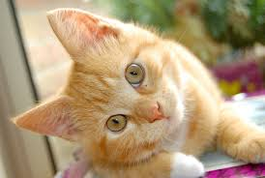
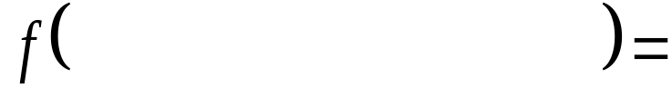

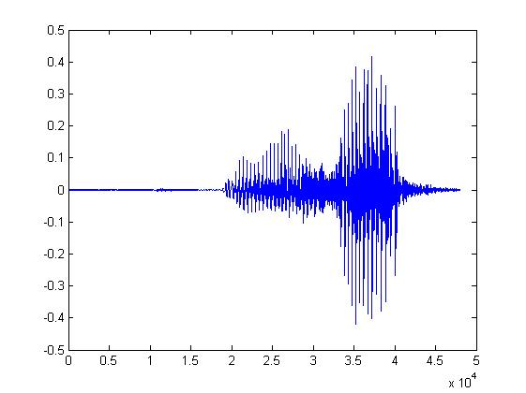
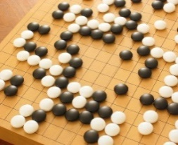

什么是机器学习？
利用经验E
性能P
任务T
“猫”
识别正确率
图像识别
语音识别
围棋系统
对话系统
“你好”
识别正确率
(落子位置)
“5-5”
胜率
“你好”
“今天天气真不错”
回答质量

Slide 10
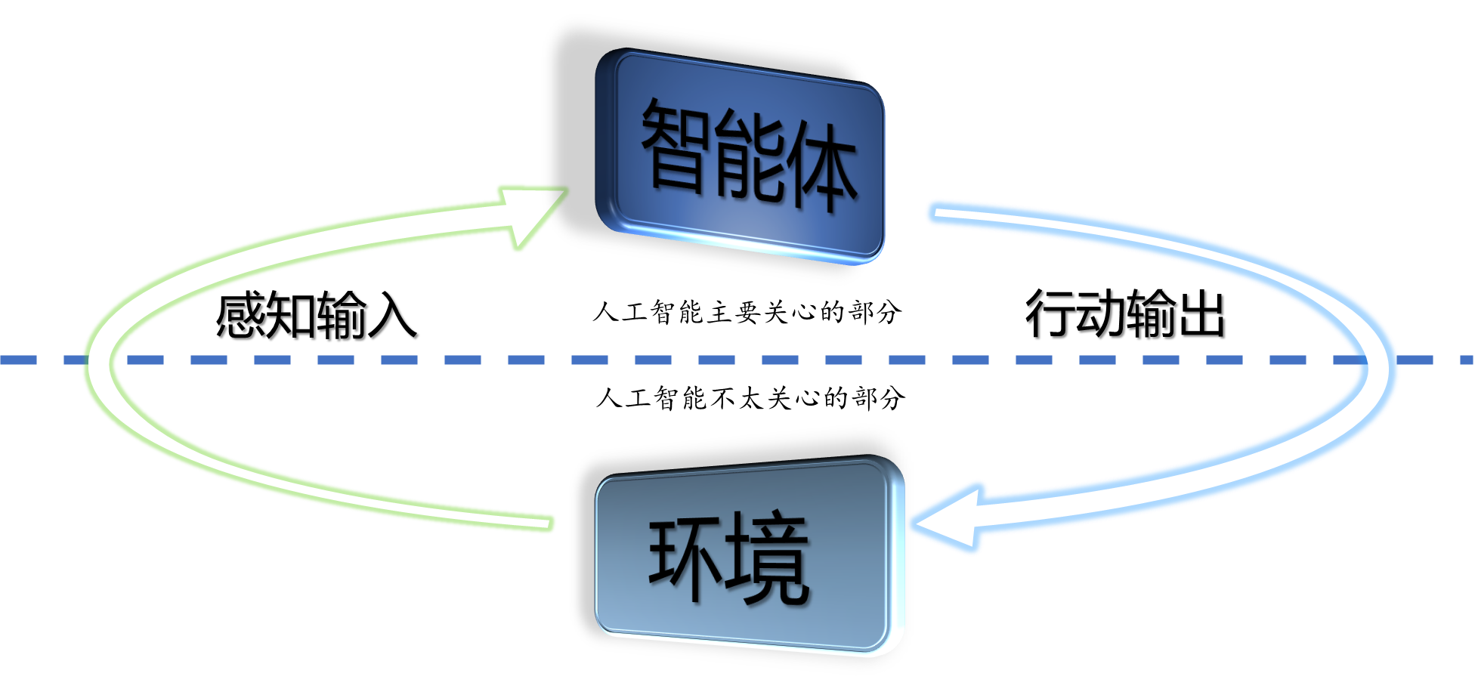
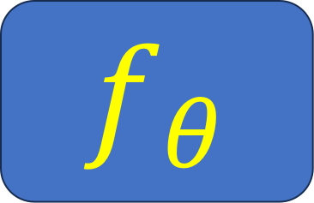
人工智能：从智能的外延到智能体（回顾）
每一种智能行为X都对应着一种人工X智能，行为X与环境需要进行交互
$$f_{θ}$$
agent
input
output
feedback
 | 人脸识别 | 对话问答 | 围棋象棋 | 机器翻译 | 数学证明 | …………
input | 人脸 | 问题 | 棋盘状态 | 语言1句子 | 题目 | …………
output | ID | 回答 | 下一步落子 | 语言2句子 | 答案 | …………
feedback | 正确与否 | 正确与否 | 输赢（多步） | 正确与否 | 正确与否（单/多步） | …………

Slide 11
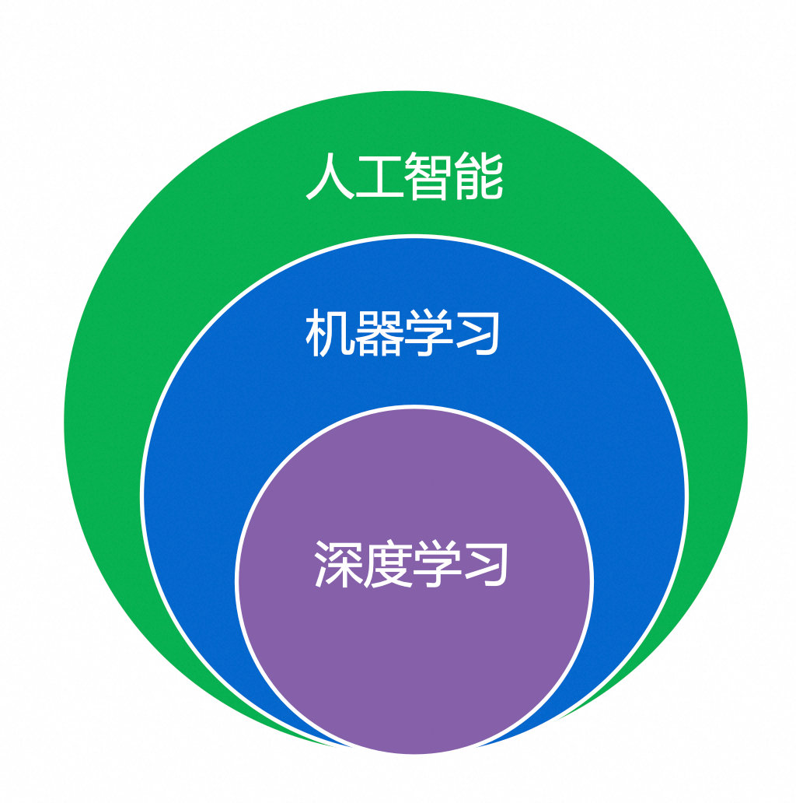
机器学习与人工智能、深度学习的关系
人工智能：机器展现人类智能
机器学习：计算机利用已有的数据（经验），得到某种模型，并利用此模型预测新数据的方法
深度学习：机器学习的一种技术
Notes:
人工智能是目标
机器学习是手段
深度学习是更厉害的手段
​符号主义：知识、逻辑、专家系统、规划, 逻辑推理, 知识图谱, 自动定理证明
机器学习：统计学习、深度学习、强化学习
演化算法计算智能：进化算法、群体智能、
模糊系统：通过模糊集合和模糊规则进行推理
混合智能：Neuro-symbolic AI 等​​

Slide 12
01
机器学习：定义
02
机器学习：应用
03
目录
机器学习：概念
04
机器学习：分类
05
机器学习：发展
06
机器学习：示例

Slide 13
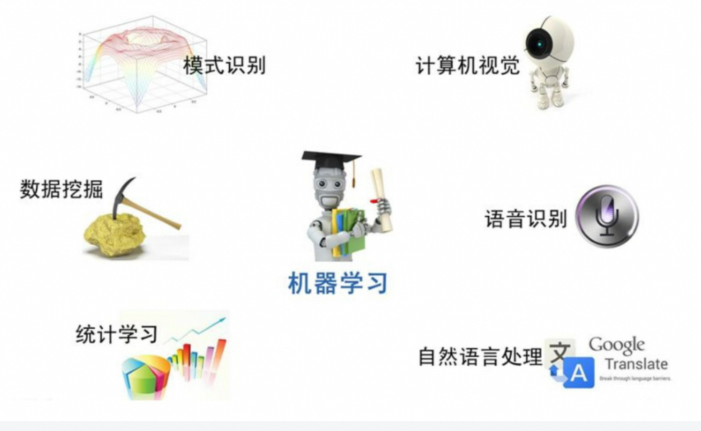
机器学习能做什么？
Notes:
小明能学到什么？
婴儿时期能学到什么
中小学阶段能学到什么
大学、研究生阶段学到专业技能

Slide 14
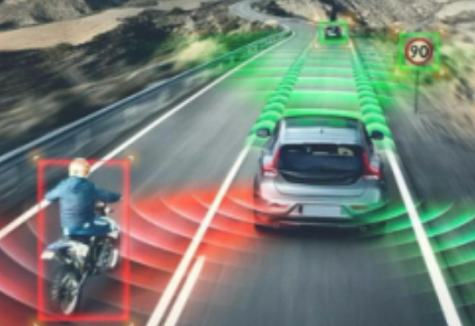

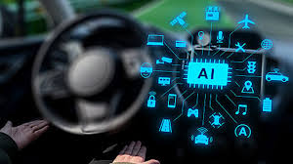
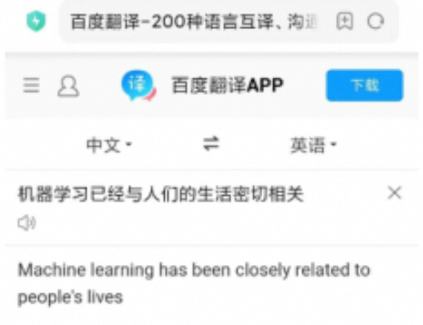
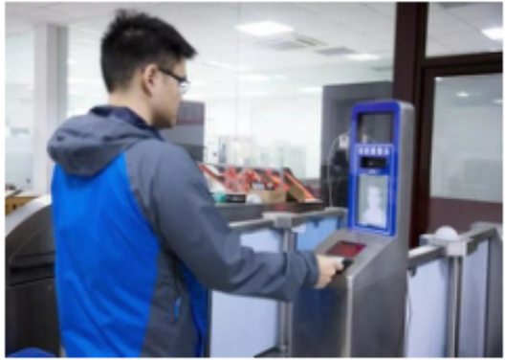

机器学习能做什么？
机器学习已经与人们的生活密切相关
自动驾驶
超速检测
搜索引擎
人脸识别
推荐系统
机器翻译
Notes:
已经做了啥（日常能接触到的）
推荐系统
这里面有哪些机器学习任务

Slide 15
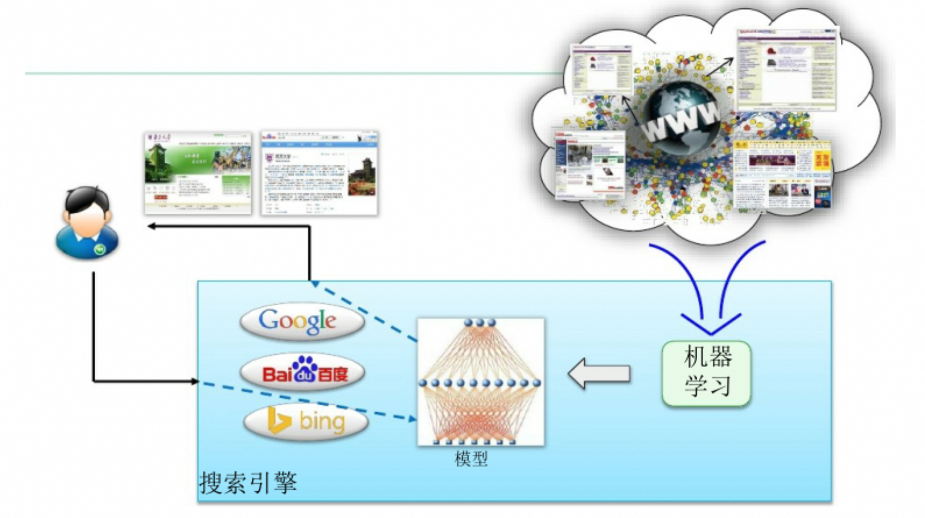
机器学习能做什么？——搜索引擎
机器学习技术支撑各种搜索引擎
Notes:
文搜文：
- 相关性：query、web page，是否相关
- 重复性：web page、web page，是否重复
- 合规性：web page，钓鱼网站/伪造网站
文搜图：
图搜图：

Slide 16
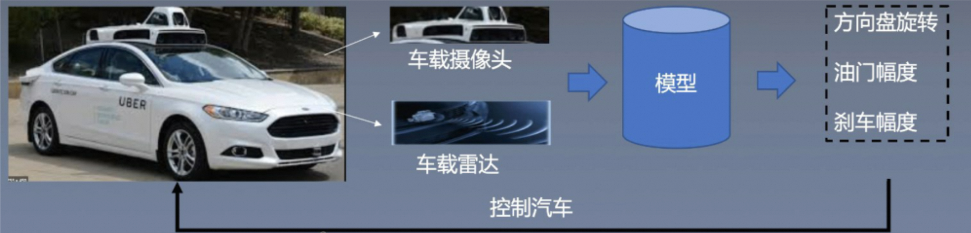
机器学习能做什么？——自动驾驶
机器学习技术支撑无人驾驶
Notes:
机器学习任务：
- 识别
- 测速
- 路径规划

Slide 17
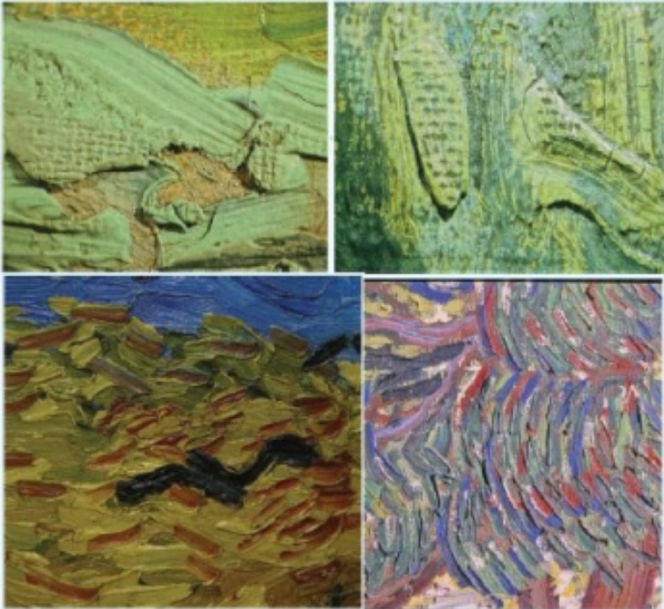
机器学习能做什么？——画作鉴别
机器学习技术应用于艺术领域
笔触分析是画作鉴定的重要工具，旨在从视觉上判断画作中是否具有艺术家的特有“笔迹〞。
该工作对专业知识要求极高，需要
具有较高的绘画艺术修养
掌握画家的特定绘画习惯
很难同时掌握不同时期、不同流派多位画家的绘画风格！
Notes:
专业领域：瞄准某个任务、辅助领域从业者

Slide 18
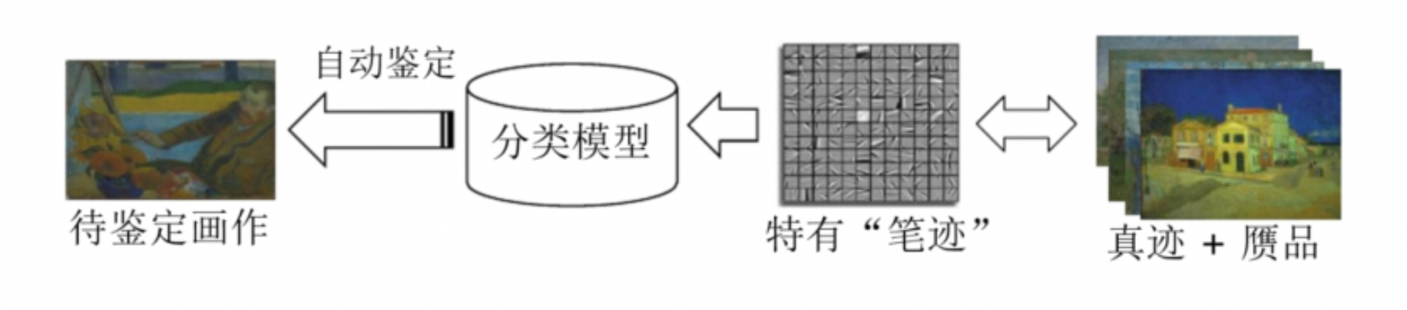
机器学习能做什么？——画作鉴别
为了降低分析成本，机器学习技术被引入
Kraller Miller美术馆与Cornell等大学的学者对82幅梵高真迹和6幅赝品进行分析，自动鉴别精度达 95%。 [C. Johnson et al., IEEE-SP, 2008]
Dartmouth学院、巴黎高师的学者对8幅勃鲁盖尔真迹和5幅赝品进行分析，自动鉴别精度达100％。 [J. Hughes et al., PNAS 2009][J. Mairal et al., PAMI' 12]
机器学习技术对用户要求低、准确高效、适用范围广

Slide 19
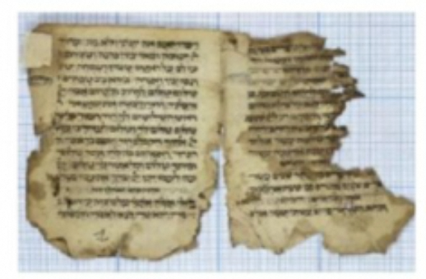
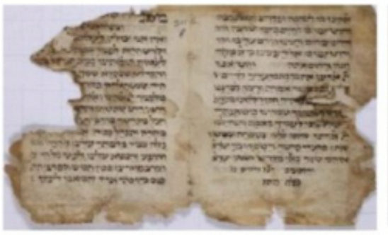
机器学习能做什么？——古文献修复
机器学习技术应用于文化领域
古文献是进行历史研究的重要素材，一个重要问题是原书籍已经变成分散且混杂的多个书页，如何拼接相邻的书页？
人工完成书页拼接困难在于
书页数量大，且分布在多处
部分损毁较严重，字迹模糊
需要大量掌握古文字的专业人才
高水平专家的大量精力被用于古文献修复

Slide 20
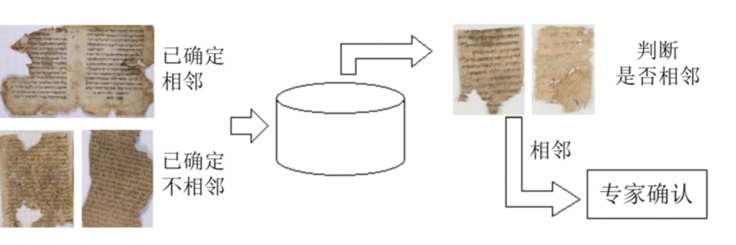
机器学习能做什么？——古文献修复
古文献的数字化浪潮给自动文学修复提供了机会
在Cairo Genizah测试数据上，系统的自动判断精度超过93%，新完成约 1,000篇Cairo Genizah文章的拼接。 [R. Laidani et al., 2011]
对比：过去整个世纪，数百人类专家只完成了几千篇文章拼接

Slide 21
01
机器学习：定义
02
机器学习：应用
03
目录
机器学习：概念
04
机器学习：分类
05
机器学习：发展
06
机器学习：示例

Slide 22
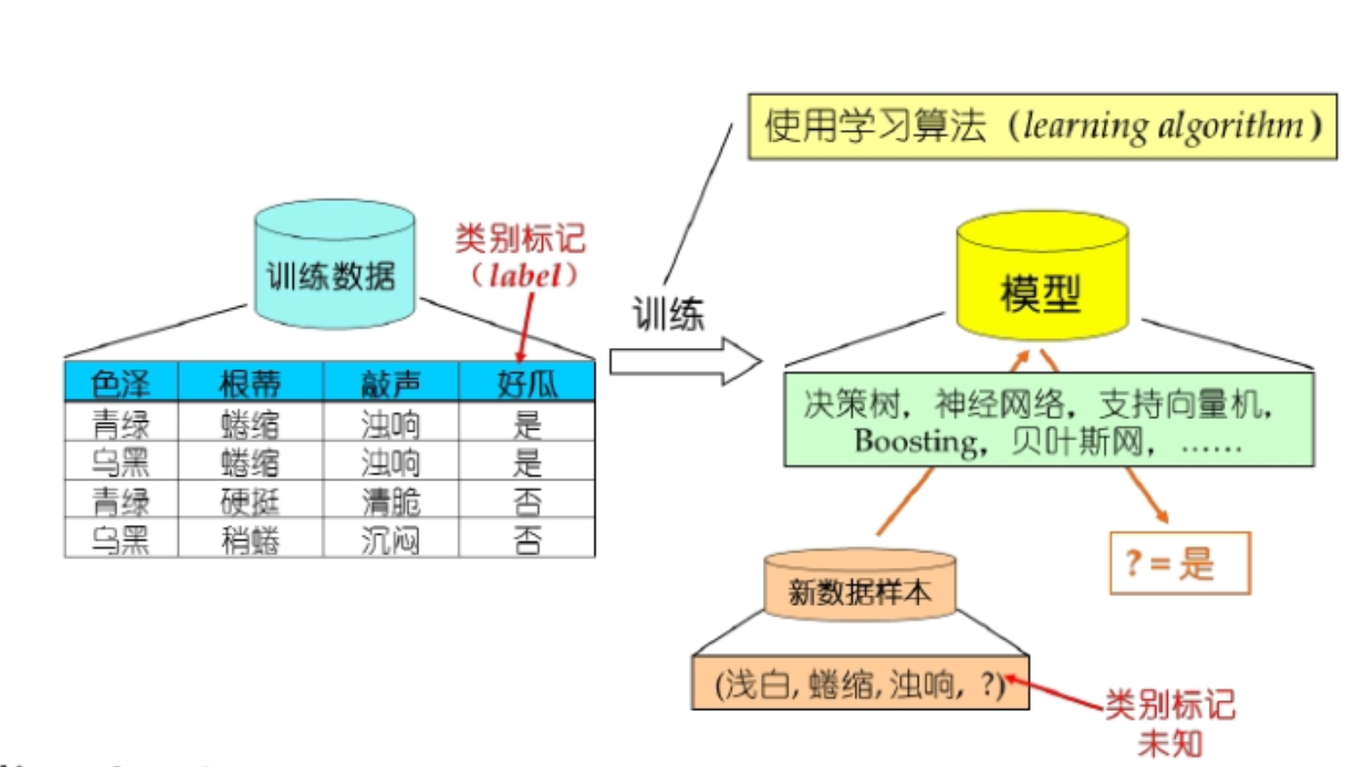




机器学习基本概念
数据集
色泽（x₁） | 根蒂（x₂） | 敲声（x₃） | 好瓜（y）
0（青绿） | 0（蜷缩） | 0（浊响） | 0（是）
1（乌黑） | 0（蜷缩） | 0（浊响） | 0（是）
0（青绿） | 1（硬挺） | 1（清脆） | 1（否）
1（乌黑） | 2（稍蜷） | 2（沉闷） | 1（否）
样本
特征
标签
模型
$\hat{y}$是预测值
若≤0，$\hat{y}$ = 0
$$y=ax1+bx2+cx3+d$$
$$假设y=x1+x2+x3−1，代入x1，x2，x3$$
若>0， $\hat{y}$ = 1
Notes:
经验E

Slide 23









机器学习基本概念
不同的θ有什么影响呢？
$$y2$$
$$y$$
$$A$$
$$y=ax1+bx2+cx3+d$$
$$4$$
$$y1$$
$$\text{θ}=\{a,b,c,d\}$$
$$1$$
$$O$$
$$x$$
$$\left(1\right)y1: a=1,b=1,c=1,d=−1$$
$$\left(2\right)y2: a=1,b=1,c=1,d=−4$$
$y1$设置下A是坏瓜， $y2$设置下A是好瓜 。
不同的$\text{θ}$会导致预测的不同。

Slide 24

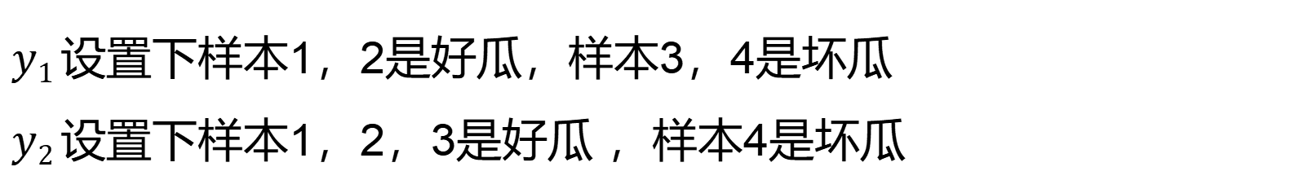
机器学习基本概念
机器学习实际就是从训练数据中对$\text{θ}$进行学习。
样本 | 色泽（x₁） | 根蒂（x₂） | 敲声（x₃） | 好瓜（y）
1 | 0（青绿） | 0（蜷缩） | 0（浊响） | 0（是）
2 | 1（乌黑） | 0（蜷缩） | 0（浊响） | 0（是）
3 | 0（青绿） | 1（硬挺） | 1（清脆） | 1（否）
4 | 1（乌黑） | 2（稍蜷） | 2（沉闷） | 1（否）
$$y=ax1+bx2+cx3+d$$
$$\left(1\right)y1: a=1,b=1,c=1,d=−1$$
$$\left(2\right)y2: a=1,b=1,c=1,d=−4$$
$y1$设置下样本1，2是好瓜，样本3，4是坏瓜
$y2$设置下样本1，2，3是好瓜 ，样本4是坏瓜
哪一组参数更好呢？

Slide 25


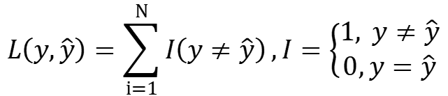
机器学习基本概念
损失函数可以判断哪组参数更好。
$$L\left(y,\hat{y}\right)=\sum_{i=1}^{N}{I\left(y≠\hat{y}\right)},I=\left\{\begin{aligned}1, y≠\hat{y} \\ 0,y=\hat{y}\end{aligned}\right.$$
  0-1损失函数：
  绝对值损失函数：
  平方损失函数：
$$L\left(y,\hat{y}\right)=\sum_{i=1}^{N}{|y−\hat{y}|}$$
$$L(y,\hat{y})=\sum_{i=1}^{N}{\left(y−\hat{y}\right)2}$$
$y1$设置的损失更小，参数更好。
训练的过程就是在损失函数的指引下找到最好的参数设置的过程，实际上是一个优化问题。
Notes:
后面会陆陆续续接触到其他的损失函数

Slide 26

机器学习基本概念
数据集
训练集：帮助训练模型， 简单说就是通过训练集的数据选出明确的参数。
测试集：为了测试已经训练好的模型的性能。
Notes:
把有答案的经验记住就行了么？

Slide 27
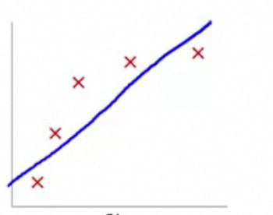
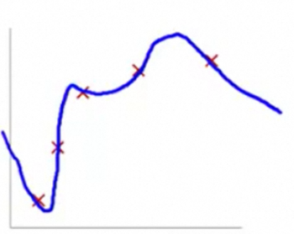
机器学习基本概念
高考备考中的"测试集"
平时的模拟考试题 = 训练集
真正的高考试题 = 测试集
目标：在真正高考时取得好成绩
什么是过拟合？
学生小明死记硬背往年题库
模拟考试成绩优秀(训练集表现好)
高考遇到新题型完全懵了(测试集表现差)
这就是典型的"过拟合"

Slide 28
01
机器学习：定义
02
机器学习：应用
03
目录
机器学习：概念
04
机器学习：分类
05
机器学习：发展
06
机器学习：示例

Slide 29
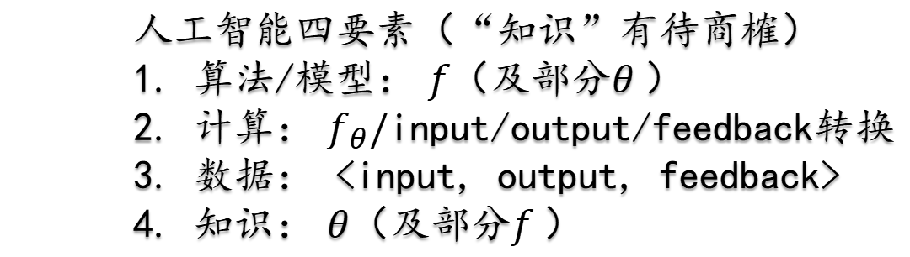
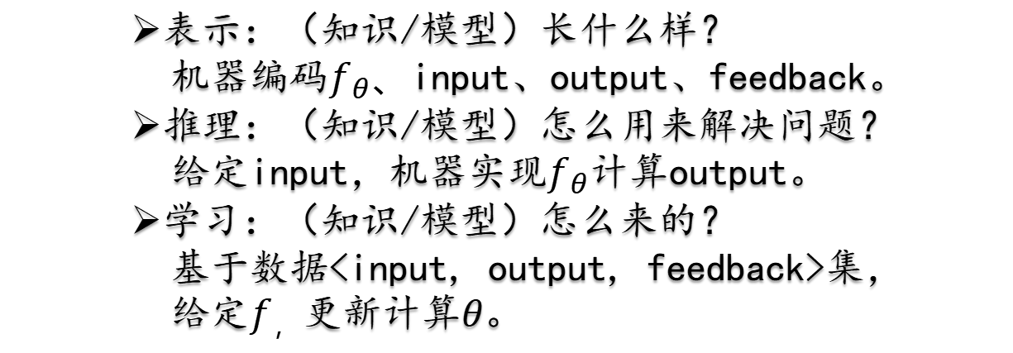
人工智能：从智能的内涵到人工智能四要素与数据形态（回顾）
$$f_{θ}$$
    表示：（知识/模型）长什么样？
    机器编码$f_{θ}、$input、output、feedback。
    推理：（知识/模型）怎么用来解决问题？
    给定input，机器实现$f_{θ}$计算output。
    学习：（知识/模型）怎么来的？
    基于数据<input, output, feedback>集，
    给定$f_{，}$更新计算$θ。$
agent
input
output
feedback
    人工智能四要素（“知识”有待商榷）
    算法/模型： $f$（及部分$θ$）
    计算： $f_{θ}/$input/output/feedback转换
    数据： <input, output, feedback>
    知识： $θ$（及部分$f$）
    数据： <input, output, feedback>
    有监督：<input, output, feedback>
    无监督： <input, output, 空缺>
    强化： <input, output, 多步>
    自监督： <input, input*, 正/1>
    ……………
Notes:
任务
性能
经验

Slide 30
机器学习类型
监督学习（supervised learning）
有标签，学习从输入数据到标签的映射关系
无监督学习 （unsupervised learning）
无标签，学习数据内在的规律
半监督学习（semi-supervised learning）
利用大量未标注数据信息辅助少量标注数据的学习
强化学习（reinforcement learning）
计算机通过与环境互动逐渐强化自己的学习方式

Slide 31
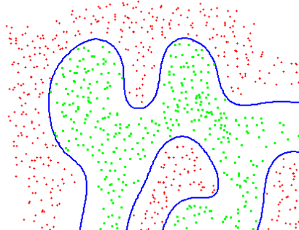
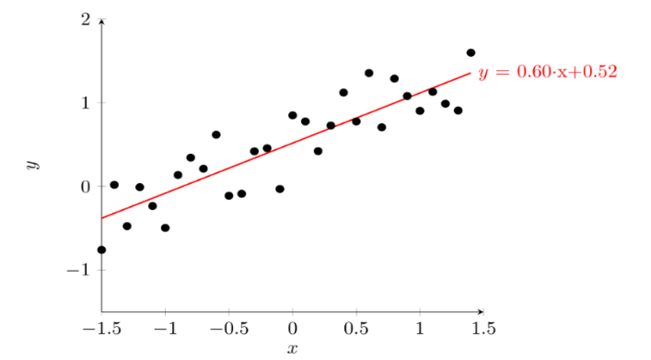
机器学习类型——监督学习（重点）
分类（classification）：
预测的是离散值
    比如：垃圾邮件识别、图片识别等
回归（regression）：
预测的是连续值
    比如：预测合肥的房价、未来股票的走势等

Slide 32
机器学习类型——无监督学习
聚类（clustering）：
将数据集划分为若干个子集
    K-means, GMM
降维（dimensionality reduction）：
将高维空间转变为与一个低维子空间
    PCA
Notes:
感兴趣的同学可以找资料学习一下：
科大同学，群体划分，比如分宿舍
蛋白质分子，找到功能相似的蛋白质、属性相似的小分子

Slide 33
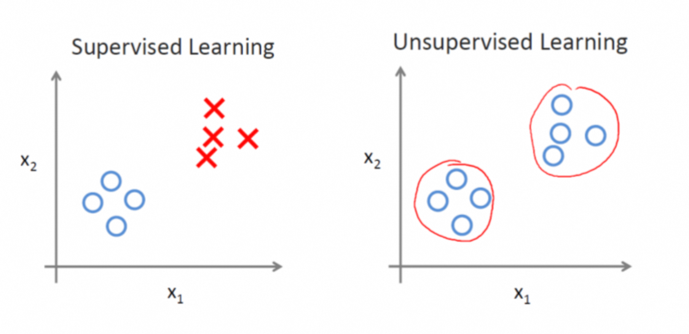
机器学习类型
监督学习与无监督学习的区别：

Slide 34
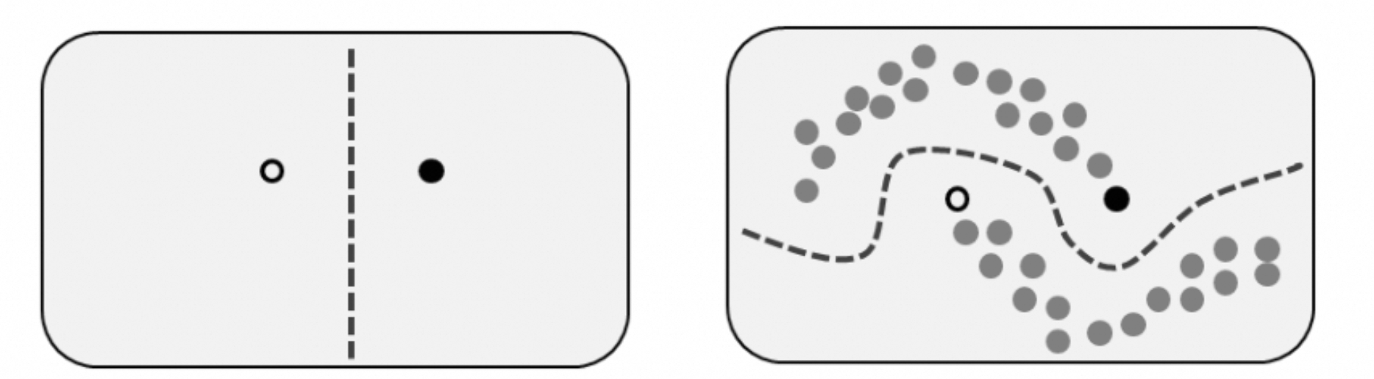
机器学习类型——半监督学习
半监督学习（semi-supervised learning）：
少量标注数据，大量未标注数据

Slide 35
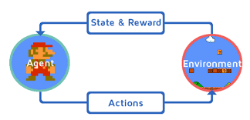
机器学习类型——强化学习
强化学习（reinforcement learning）：
经验E是由计算机与环境互动获得的，计算机产生行为，同时获得这些行为的结果，我们的程序只需要定义这些行为的收益函数，对行为进行奖励或惩罚。通过设计算法让计算机改变自己的行为模式去最大化收益函数，完成机器学习的过程
  AlphaGo

Slide 36
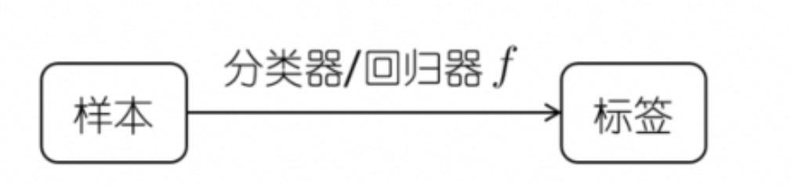
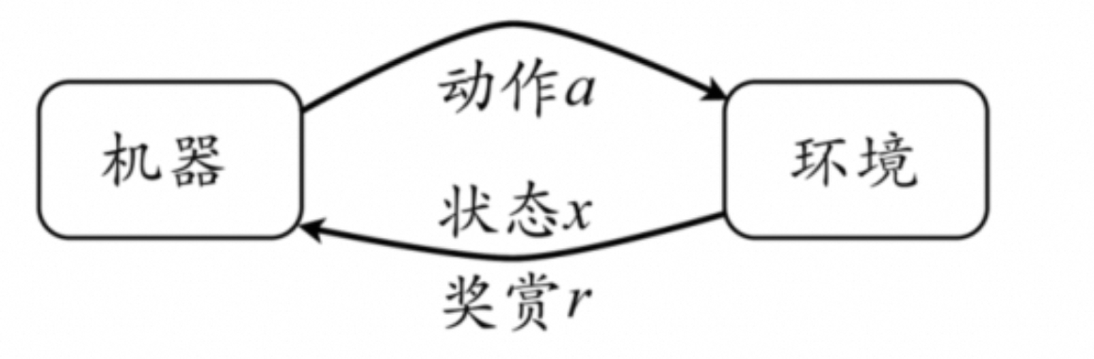
机器学习类型
强化学习与监督学习的区别：
  监督学习：提供有标签样本
  强化学习：没有有标签的样本，通过执行动作之后反馈的奖励来学习
强化学习在某种意义上可以认为是具有“延迟标签信息”的监督学习

Slide 37
01
机器学习：定义
02
机器学习：应用
03
目录
机器学习：概念
04
机器学习：分类
05
机器学习：发展
06
机器学习：示例

Slide 38
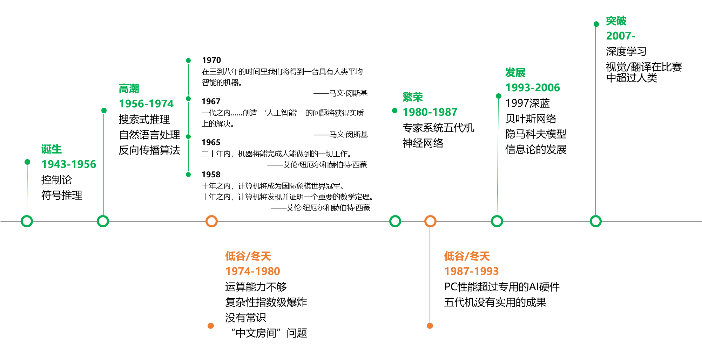

机器学习发展历程
突破
2022 –
ChatGPT问世！
具有非常惊艳的语言理解、生成、知识推理能力
突破
2016 –
AlphaGO在围棋比赛中击败李世石
Notes:
大势：人做得少、机器做得多；下一步呢？
拐点：为什么出现（硬件资源）、下一个瓶颈是什么？
内核：一句话的总结（这件事值不值得你去投入大量的青春）

Slide 39
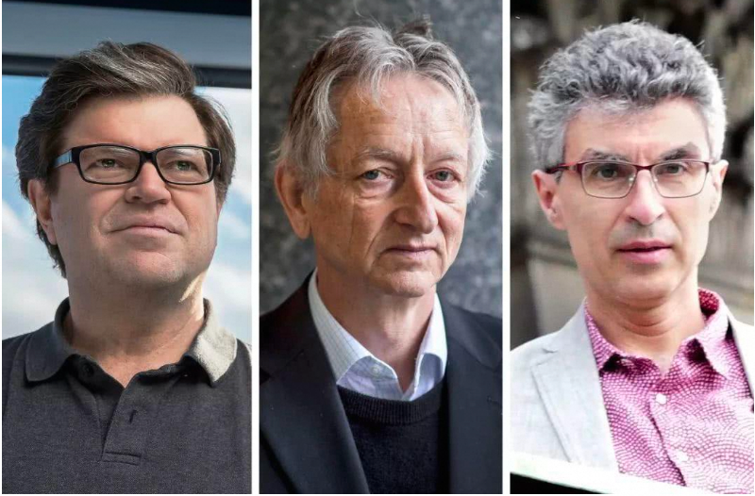
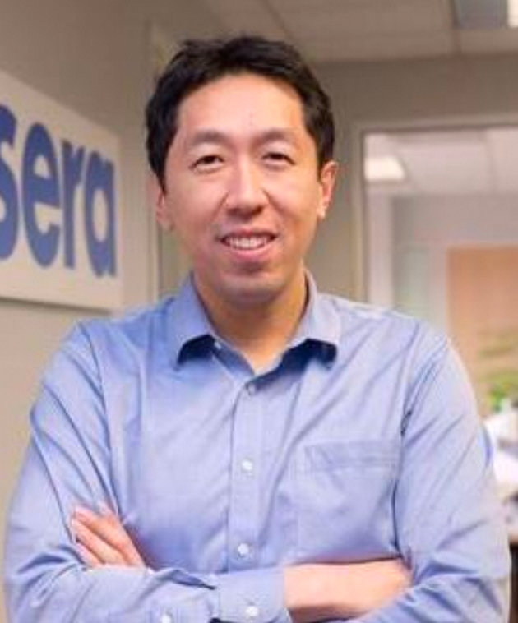
机器学习届的执牛耳者
杨立昆（Yann LeCun）
杰弗里•欣顿（Geoffrey Hinton）
本吉奥（Bengio）
共同获得了2018年计算机科学的最高奖项
ACM图灵奖。
Andrew Ng
中文名吴恩达，斯坦福大学副教授，前“百度大脑”的负责人与百度首席科学家。

Slide 40
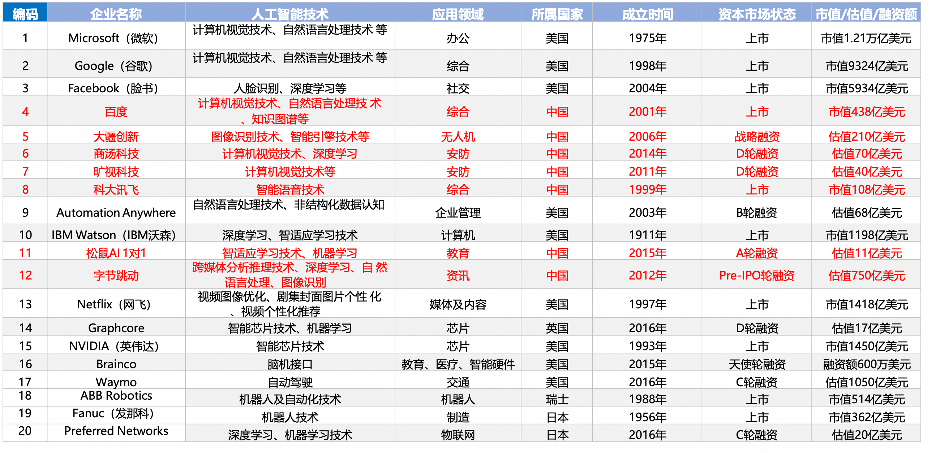
国内外知名人工智能企业榜单

Slide 41
01
机器学习：定义
02
机器学习：应用
03
目录
机器学习：概念
04
机器学习：分类
05
机器学习：发展
06
机器学习：示例

Slide 42
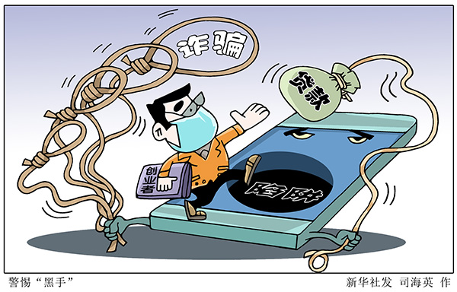
机器学习示例——贷款诈骗
什么是贷款诈骗？
贷款申请欺诈是指申请人在申请贷款过程中，通过伪造身份、收入、职业或其他材料，骗取金融机构贷款的行为。
例如，申请人可能虚报收入、伪造工作单位，或者盗用他人身份申请贷款。
银行可以利用历史贷款申请数据，训练机器学习模型，自动识别存在欺诈风险的申请。

Slide 43
机器学习示例——贷款诈骗
如何将机器学习应用于贷款诈骗？
第一步：收集数据
收集过去的贷款申请记录，包括哪些是正常的，哪些是诈骗的。
数据可能包括：申请人的年龄、收入、职业、申请时间等。
划分训练集和测试集。
第二步：筛选数据
筛选数据是为了去掉不靠谱的数据，让模型学得更好。
异常值是指那些特别奇怪的数据点，可能是录入错误或故意伪造的。
  比如：
    1. 申请人填写的收入是“1亿元”，但职业却是“学生”。
    2. 贷款申请时间是凌晨3点（大多数人不会在这个时间申请贷款）。
处理方法：
  删除异常值 ：直接去掉这些奇怪的数据。
  设定范围 ：比如规定“收入不能超过100万”，超出范围的数据就标记为可疑。
Notes:
录入错误？

Slide 44
机器学习示例——贷款诈骗
如何将机器学习应用于贷款诈骗？
第三步：处理特征
特征就是用来描述贷款申请的信息，比如年龄、收入、职业等。
但是如果某些特征的数值特别大（比如收入是几百万），会影响模型的学习效果。
解决方法：
  归一化 ：把所有特征的数值缩放到一个固定的范围，比如0到1之间。
    比如：把收入从“1000元到100万元”变成“0到1”。
  标准化 ：把特征的数值调整为平均值为0、标准差为1的形式。
    比如：把年龄从“18到80岁”变成“-2到2”。
比如：
  如果收入是“100万元”，年龄是“30岁”，直接用这两个数字会让模型觉得收入更重要。但归一化后，收入和年龄的数值变得差不多，模型就能公平对待它们。

Slide 45
机器学习示例——贷款诈骗
如何将机器学习应用于贷款诈骗？
第四步：模型选择与训练
在贷款诈骗问题中，我们用的是分类模型 。
  分类模型的目标是把数据分成两类：正常 vs. 诈骗。
我们可以使用0-1损失函数。
  我们的目标是在训练过程找到让损失最小的参数设置，这样模型就能更准确地识别诈骗。
举个例子：
  如果模型说“这笔贷款有90%的概率是诈骗”，但实际是正常的，损失就会很高，我们就更倾向于不选择这组参数。
  如果模型说“这笔贷款有90%的概率是诈骗”，而实际确实是诈骗，损失就会很低，我们就更倾向于选择这组参数。
第五步：模型测试
在测试集上测试模型的性能，如果性能优秀，就可以上线模型。当有新的贷款申请时，模型可以判断这是不是诈骗。

Slide 46
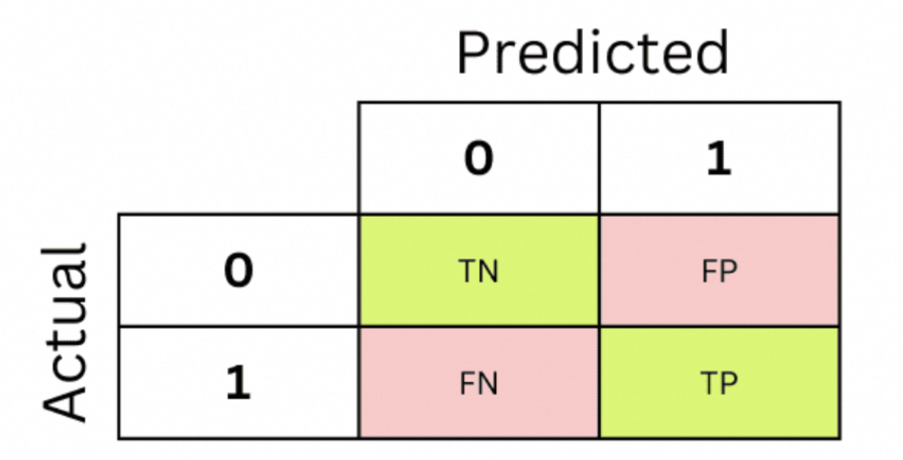
机器学习示例——贷款诈骗
常用指标：
  准确率（Accuracy）：
    正确预测的比例。
    公式：(TP + TN) / (TP + TN + FP + FN)
  精确率/查准率（Precision）：
    预测为诈骗的贷款中有多少是真正的诈骗。
    公式：TP / (TP + FP)
  召回率/查全率（Recall）：
    所有诈骗贷款中有多少被正确识别。
    公式：TP / (TP + FN)
这些指标之间有什么关系吗？

Slide 47
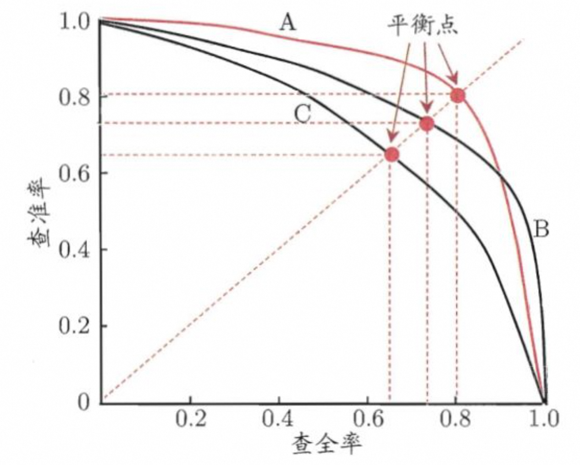
机器学习示例——贷款诈骗
  F1 分数（F1 Score）：
    平衡Precision和Recall的综合指标，即下图的平衡点。
    公式：2 * (Precision * Recall) / (Precision + Recall)
    如果模型 A 的 P-R 曲线整体位于模型 C 的右上方，那么 A 通常优于 C。
贷款诈骗实际意义：
  高召回率：尽量减少漏报，确保尽可能多地识别贷款诈骗。
  高精确率：避免误报，防止正常贷款被误判为诈骗。

Slide 48
课后作业
1. 贷款诈骗还包含哪些特征可以用于分析？
2. 电子邮件垃圾分类包含哪些特征可以用于分析？
3. 在医疗场景中，通常更重视召回率还是精确率？

Slide 49
谢谢！

